Slide 1

Hệ thống quản lý bằng mã vạch / mã QR
10/2020

Slide 2
Hiện trạng,vấn đề bất cập trong quản lý hàng hóa
Khó/ Không Kiểm Soát Được Thông Tin Theo Seri, Lô Lot
Hoạt Động Nhập
- Hàng dụng cụ bộ phận kho phải mở từng snar phẩm ghi số seri lên biên bản giao nhận hàng, kế toán phải vào
từng mã để nhập tay số seri vào phần mềm
- Hàng hóa chất có sự sai lệch thông tin Lô/ Lot
Hoạt Động Xuất
- Hàng dụng cụ xuất để trống số seri, sau khi nhận biên bản giao hàng lại mới kiểm tra và nhập lại số seri của sản phẩm xuất
- Hàng hóa chất đôi lúc vẫn điều chỉnh thông tin Lô/ lot theo hàng thực tế do có sự sai lệch giữa phiếu của kế toán và thực tế
- Có sự xuất sai, xuất thiếu, trễ thời gian.
Kiểm Kê
Cần nhiều nhân lực cho thực hiện kiểm đếm, đặc biệt với hàng dụng cụ
Tốn nhiều thời gian cho thực hiện kiểm kê hàng tháng
Số liệu ghi, nhập tay, dữ liệu chưa chính xác
Cập nhật và đối chiếu dữ liệu mất nhiều thời gian
Lưu trữ và cảnh báo
Không cảnh báo hoạt động xuất hàng theo FIFO và theo kế hoạch
Không cảnh báo hoạt động xuất hàng theo kế hoạch hoặc cảnh báo lệnh/ yêu cầu thực hiện.

Slide 3
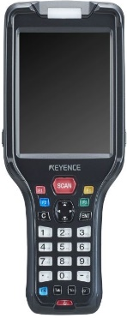
Giải pháp về công nghệ và thiết bị
Sử dụng công nghệ quản lý bằng mã vạch để số hóa toàn bộ dữ liệu từ chữ sang dữ liệu số.
Sử dụng thiết bị đọc đọc mã KEYENCE Seri BT
Thiết bị thông minh, có hệ điều hành Window, có thể cài đặt/ viết thêm ứng dụng và có khả nắng kết nối với Hệ thống phần mềm ERP qua ứng dụng nhúng
Thiết bị không dây cầm tay, kết nối wifi linh hoạt sử dụng
Tính năng nổi trội:
+ Thiết bị là hệ thống thu thập dữ liệu hiệu quả để thực thi ngay lập tức
+ Ngăn ngừa lỗi, xác nhận đơn giản và loại bỏ sai sót.
+ Quản lý hàng tồn kho được thực hiện dễ dàng/ Loại bỏ tình trạng dư thừa, thiếu hàng tồn kho
+ Cải tiến hoạt động kiểm kê: Giảm chi phí ( nhân lực và thời gian ) và tăng độ chính xác.
+ Mở rộng các ứng dụng trong quản lý: QL quy trình, truy xuất nguồn gốc, đọc mã vạch, đọc ký tự ảnh…
+ Loại bỏ lỗi vận chuyển trong vận hành kho vận
+ Quản lý thiết bị từ xa để hỗ trợ ngay lập tức: Mỗi thiết bị kết nối internet và gửi dữ liệu về server
Thông số kỹ thuật thiết bị:
+ Mà hình cảm ứng, có độ phân giải cao, hiện thị sắc nét, dễ dàng thao tác.
+ Độ sâu đọc: khoảng cách đọc từ 25 mm - 2,300 mm
+ Tốc độ đọc nhanh ngay lập tức khi đặt lên mã vạch
+ Độ phân giải đọc cao: dễ dàng đọc mã cực nhỏ
+ Lấy nét tự động cao, hiệu quả nhiều thao tác đọc, góc chéo…
+ Chống chịu tác động lực mạnh
+ Kiểm soát xuống cấp pin, thời lượng dài.

Slide 4
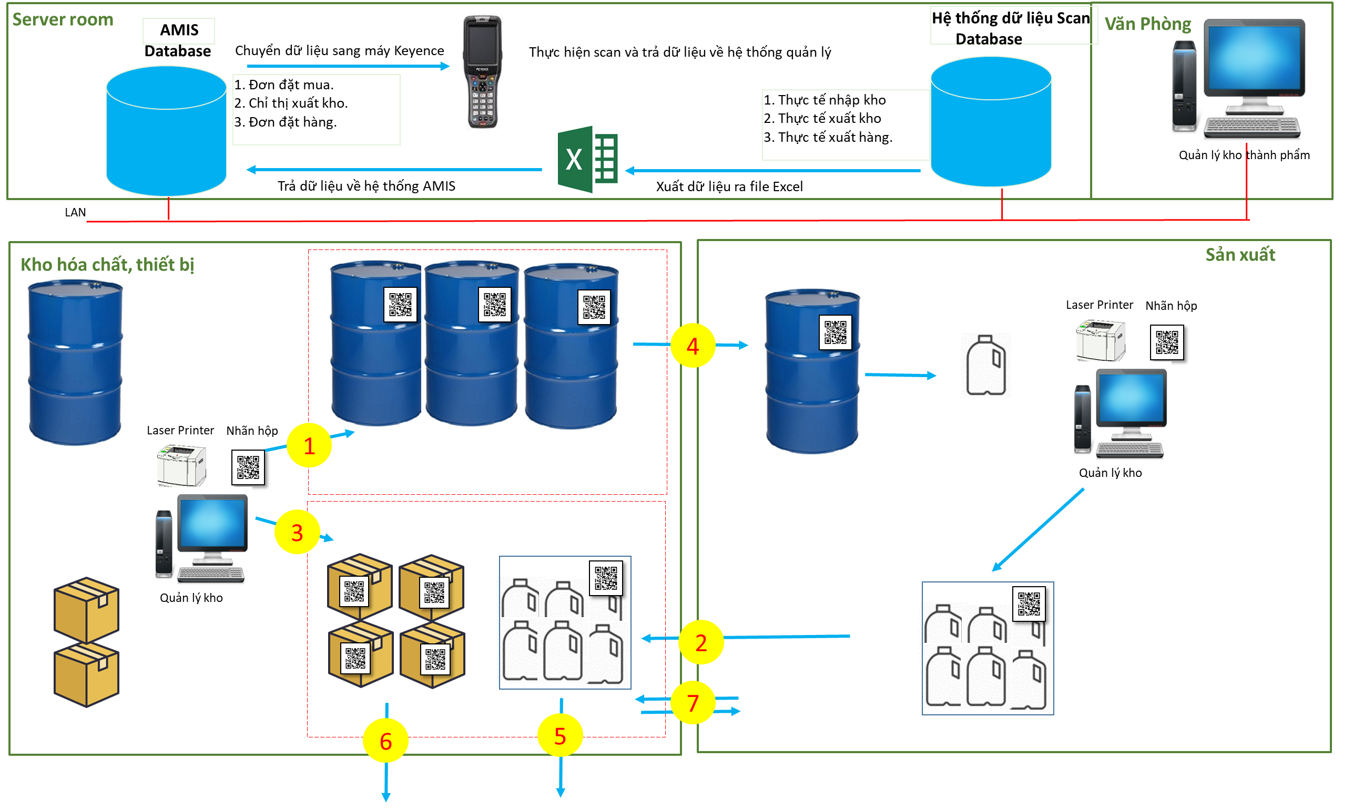
Giải pháp về hệ thống và nghiệp vụ

Slide 5
Giải pháp về hệ thống và nghiệp vụ
Nhập kho
Nhập nguyên vật liệu là hóa chất, NVL phụ vào kho ( Theo đơn mua hàng )
Nhập thành phẩm là hóa chất về lại kho
Nhập kho thiết bị ( mua về theo đơn mua hàng)
3.1 Có sẵn barcode ( Đủ cả Mã SP + Serial ).
3.2 Không có sẵn barcode.
Xuất kho
4. Xuất nguyên vật liệu ( hóa chất, NVL phụ ) sang sản xuất.
Xuất hàng
5. Xuất bán hóa chất ( Bán đi theo đơn đặt hàng từ KH)
6. Xuất bán thiết bị
Điều chuyển kho
7. Điều chuyển kho phát sinh ngoài kế hoạch trên AMIS
Kiểm kê
8. Kiểm kê đến từng Lot hoặc Serial

Slide 6

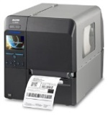

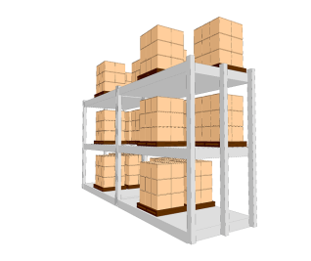
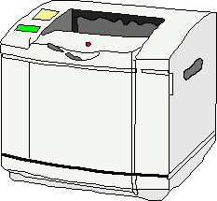
Giải thích chi tiết nghiệp vụ
1. Nhập nguyên vật liệu là hóa chất vào kho ( Theo đơn mua hàng )
Nhập kho
Tổng hợp dữ liệu
In nhãn
Scan nhập kho
Import dữ liệu vào AMIS
Nhãn barcode
||||||| ||||||||||||||
Lấy thông tin đưa mua hàng từ AMIS
Nhập thông tin lot no thực tế ( Nhập bằng tay vào hệ thống )
3. In nhãn barcode và dán vào thùng hóa chất
4. Lấy thông tin đơn mua hàng từ AMIS
5. Scan nhập kho theo từng đơn hàng ( item, số lượng, Lot No). Đối chiếu item và số lượng với đơn mua hàng
6. Xuất dữ liệu nhập kho ra file excel
7. Import vào hệ thống AMIS
2. Nhập thành phẩm là hóa chất về lại kho
Nhập kho
Tổng hợp dữ liệu
In nhãn
Scan nhập kho
Import dữ liệu vào AMIS
Nhãn barcode
||||||| ||||||||||||||
Lấy thông tin thực tế sản xuất
Nhập thông tin lot no thành phẩm thực tế ( Nhập bằng tay vào hệ thống )
3. In nhãn barcode và dán vào thùng hóa chất
4. Scan để nhập kho ( item, số lượng, Lot No).
5. Xuất dữ liệu nhập kho ra file excel
6. Import vào hệ thống AMIS

Slide 7
Giải thích chi tiết nghiệp vụ
3. Nhập kho thiết bị -> 3.1 Có sẵn barcode ( Đủ cả Mã SP + Serial ).
Nhập kho
Scan nhập kho
Import dữ liệu vào AMIS
1. Lấy thông tin đơn mua hàng từ AMIS
2. Scan nhập kho theo từng đơn hàng ( Item, số serial ). Đối chiếu item và số lượng với đơn mua hàng
3. Xuất dữ liệu nhập kho ra file excel
4. Import vào hệ thống AMIS
3. Nhập kho thiết bị -> 3.2 Không có sẵn barcode kho
Nhập kho
Tổng hợp dữ liệu
In nhãn
Scan nhập kho
Import dữ liệu vào AMIS
Nhãn barcode
||||||| ||||||||||||||
Lấy thông tin đưa mua hàng từ AMIS
Nhập thông tin serial thực tế ( Nhập bằng tay vào hệ thống )
3. In nhãn barcode và dán vào thiết bị
4. Lấy thông tin đơn mua hàng từ AMIS
5. Scan nhập kho theo từng đơn hàng ( item, serial ). Đối chiếu item và số lượng với đơn mua hàng
6. Xuất dữ liệu nhập kho ra file excel
7. Import vào hệ thống AMIS

Slide 8
Giải thích chi tiết nghiệp vụ
4. Xuất kho nguyên vật liệu ( Hóa chất, NVL phụ ) sang sản xuất
Xuất kho
Scan xuất kho
Import dữ liệu vào AMIS
1. Lấy thông tin chỉ thị xuất kho từ AMIS ( Lấy thông tin item, số lượng, Lot no đã được chỉ định theo FIFO)
2. Scan xuất kho theo từng chỉ thị ( Item, số lượng, Lot No ). Đối chiếu item và số lượng với đơn mua hàng
3. Xuất dữ liệu xuất kho ra file excel ( Item, số lượng, Lot No)
4. Import vào hệ thống AMIS
5. Xuất bán hóa chất ( Bán theo đơn đặt hàng từ KH )
Xuất hàng
Scan xuất hàng
Import dữ liệu vào AMIS
Lấy thông tin chỉ thị xuất hàng từ AMIS ( Item, số lượng, Lot No đã được chỉ định theo FIFO)
Scan xuất kho theo đơn đặt hàng. Kiểm tra xem Item, số lượng, Lot No có đúng chỉ thị đã đưa ra không
3. Xuất dữ liệu xuất hàng file excel ( Item, số lượng, Lot No)
4. Import vào hệ thống AMIS

Slide 9
Giải thích chi tiết nghiệp vụ
6. Xuất bán thiết bị
Xuất hàng
Scan xuất hàng
Import dữ liệu vào AMIS
Lấy thông tin chỉ thị xuất hàng từ AMIS ( Item, số lượng )
Scan xuất kho theo đơn đặt hàng. Kiểm tra xem có đủ item, số lượng có đúng chỉ thị đã đưa ra không
3. Xuất dữ liệu nhập kho ra file excel Item, Serial từng thiết bị
4. Import vào hệ thống AMIS
7. Điều chuyển kho phát sinh ngoài kế hoạch trên AMIS
Xuất hàng
Scan điều chuyển
Import dữ liệu vào AMIS
Thực hiện scan item điều chuyển ( Kho đến, kho đi, item, số lượng, Lot )
2. Import dữ liệu vào hệ thống AMIS

Slide 10
Giải thích chi tiết nghiệp vụ
8. Kiểm kê
Xuất hàng
Scan xuất hàng
Import dữ liệu vào AMIS
Thực hiện scan đến từng thiết bị
Thực hiện scan hóa chất , số lượng, lot No
Tổng hợp dữ liệu kiểm kê
4. Import dữ liệu vào hệ thống AMIS

Slide 11
Báo giá: Phần mềm
No | Chức năng | Mô tả | HT | PC | Giai đoạn
1 | In nhãn nguyên vật liệu hóa chất | 3 loại nhãn sẽ dùng chung 1 mẫu in. Nguyên vật liệu hóa chất, Thành phẩm hóa chất, Nhãn thiết bị |  | In | Giai đoạn 1
2 | Nhập kho nguyên vật liệu là hóa chất | - Lấy thông tin đơn mua hàng từ AMIS - Scan dữ liệu nhập kho thực tế - Trả về AMIS | Scan | Xuất file excel | Giai đoạn 2
3 | Nhập thành phẩm là hóa chất về lại kho | - Scan dữ liệu nhập kho thực tế - Trả về AMIS | Scan | Xuất file excel | Giai đoạn 2
4 | Nhập kho thiết bị ( mua về theo đơn mua hàng) | - Lấy thông tin đơn mua hàng từ AMIS - Scan dữ liệu nhập kho thực tế - Trả về AMIS | Scan | Xuất file excel | Giai đoạn 1
5 | Xuất nguyên vật liệu ( hóa chất ) sang sản xuất. | - Lấy thông tin đơn Xuất kho từ AMIS - Scan dữ liệu nhập kho thực tế - Trả về AMIS | Scan | Xuất file excel | Giai đoạn 2
6 | Xuất bán hóa chất ( Bán đi theo đơn đặt hàng từ KH) | - Lấy thông tin đơn đặt hàng từ AMIS - Scan dữ liệu nhập kho thực tế - Trả về AMIS | Scan | Xuất file excel | Giai đoạn 2
7 | Xuất bán thiết bị | - Lấy thông tin đơn đặt hàng từ AMIS - Scan dữ liệu nhập kho thực tế - Trả về AMIS | Scan | Xuất file excel | Giai đoạn 1
8 | Điều chuyển kho | - Điều chuyển từ kho này sang kho khác - Trả dữ liệu về AMIS |  |  | Giai đoạn 2
9 | Kiểm kê | - Scan dữ liệu kiểm kê - Trả về AMIS | Scan | Xuất file excel | Giai đoạn 1
Tổng
Ghi chú: Các chức năng này chỉ bao gồm duy nhất phần trung chuyển dữ liệu từ máy Keyence ra file Excel và trả lại AMIS. Không quản lý các dữ liệu tại hệ thống này. Đào tạo 02 lần ( Mỗi lần 01 ngày tại hiện trường ).

Slide 12
Kế hoạch dự kiến

